Slide 1
Nhóm 10: Nghiên cứu công cụ APPIUM và Ứng dụng

Slide 2
Các thành viên trong nhóm
Nguyễn Hương Quỳnh
Nguyễn Văn Dũng
Đỗ Thành Đạt
Dương Thế Đoàn
Dương Trung Kiên

Slide 3
Đặt vấn đề
Thiết bị di động như điện thoại thông mình ngày càng phổ biến
Có một số vấn đề đặt ra với các Tester:
Liệu QA có nắm bắt được số lượng ứng dụng chạy trên thiết bị di động hay không ?
Điều gì xảy ra nếu bạn biết rằng một trong số các ứng dụng di động đã bị tấn công và có khả năng các dữ liệu cá nhân đã bị tấn công, bị lộ?
Tool test tự động

Slide 4




Các công cụ kiểm thử phầm mềm
Công cụ Appium
Công cụ Jmeter
Công cụ Selenium
Công cụ Embold

Slide 5
01
02
03
04
05
Appium là gì ?
Ưu nhược điểm appium ?
Tại sao lại chọn appium ?
Hoạt động của appium ?
Cài đặt và Demo

Slide 6

01
Appium là gì ?

Slide 7
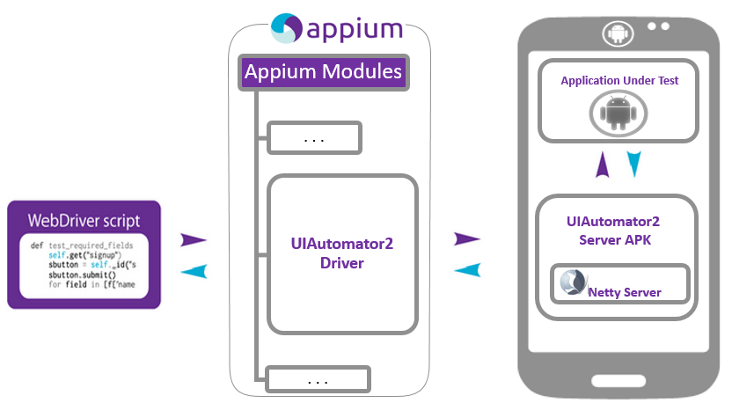
Appium là gì ?
Appium là công cụ kiểm thử tự động mã nguồn mở cho phép kiểm thử ứng dụng di động trên nhiều nền tảng khác nhau như iOS, Android và Windows.

Slide 8




Appium là gì ?
Appium hỗ trợ "đa nền tảng" (cross-platform cho phép sử dụng API giống nhau để viết test cho các nền tảng khác nhau (IOS và Android). Điều này khá tiện lợi khi chúng ta muốn sự dụng lại các test suites của mình

Slide 9

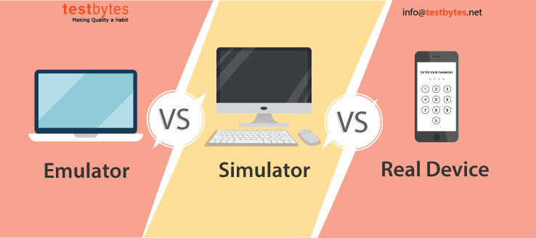
Appium là gì ?
Appium hỗ kiểm thử tự động phần mềm trên cả emulator, simulator và real devices.

Slide 10
02
Ưu nhược điểm appium

Slide 11
Ưu nhược điểm Appium
Ưu điểm
Là frame work hỗ trợ cho việc kiểm thử tự đông mobile nhanh, thuật tiện.
Hỗ trợ viết test nhanh cho nhiều ngôn ngữ, nhiều nền tảng khác nhau: hỗ trợ người dùng viết thử được trên cả android, window và ios
Được build trên nền tảng testting naliva apps, không cần xử lý SDK hoặc sắp xếp lại ứng dụng
Cho phép người dùng sử dụng đòng thời với các famework khách nhau cùng lúc
Phụ trợ là seleniumn

Slide 12

Ưu nhược điểm Appium
Nhược điểm
Appium bao gồm độ chậm, khó cấu hình ban đầu, hạn chế trong kiểm thử các ứng dụng hybrid, không hỗ trợ kiểm thử các ứng dụng đa vùng, phụ thuộc vào các trình điều khiển thiết bị, và khó khăn trong việc xác định vị trí đúng trên màn hình của các phần tử trong ứng dụng.

Slide 13
04
Tại sao lại chọn appium?

Slide 14
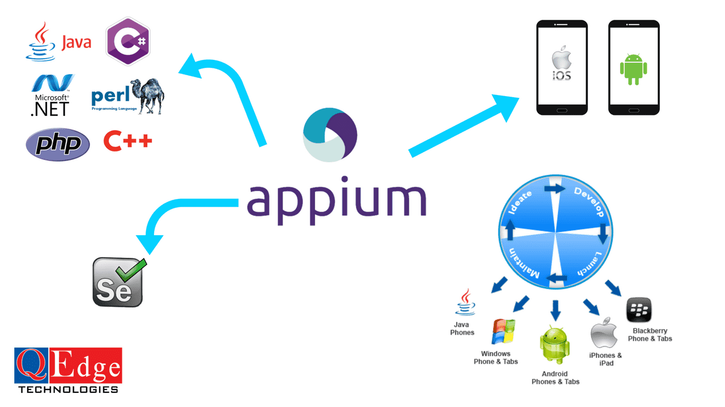
Tại sao lại chọn Appium?

Slide 15
03
Hoạt động của appium?

Slide 16

Hoạt động của appium
Thực thi lệnh, yêu cầu http ở định dạng JSON đến máy chủ Appium. -Appium gửii lệnh tới UIAutomator.
Để nghe lệnh, cần một máy chủ TCP(bootstrap.jar
hoạt động như máy chủ TCP>)
Thực thi lệnh trên các thiết bị Android và trả về kết quả.

Slide 17

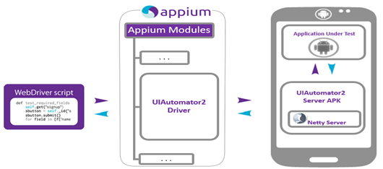
Hoạt động của appium
Thực thi lệnh, yêu cầu http ở định dạng JSON đến máy chủ Appium
Appium gửi lệnh tới instruments được viết bằng node.js (thực thi lệnh trong bootstrap.js trong môi trường instruments iOS)
Khi lệnh được thực thi, máy khách lệnh sẽ gửi lại thông báo đến máy chủ Appium để ghi lại mọi thứ liên quan đến lệnh trong console của nó

Slide 18
05
Cài đặt và Demo appium?

